Slide 1

Desc₁, Desc₂, Desc₃

Slide 2
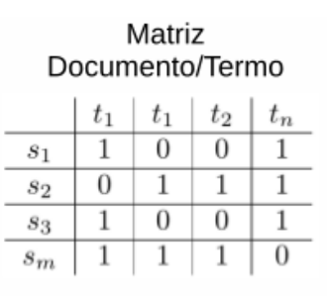
Extrator de Tópicos
Desc₁, Desc₂, Desc₃
Classificador

Slide 3
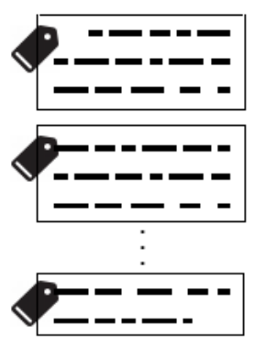

Extrator de Tópicos
Segmentos agrupados
por tópicos
Descritores dos tópicos
Classificador

Slide 4
Extrator de Tópicos
Segmentos agrupados
por tópicos
Descritores dos tópicos
Classificador
Segmentos Rotulados

Slide 5
Extrator de Tópicos
Segmentos agrupados
por tópicos
Descritores dos tópicos
Classificador
Segmentos Rotulados

Slide 6
Extrator de Tópicos
Documento-tópico
(W)
Segmentos agrupados
por tópicos
Termo-tópico
(Z)
Descritores dos tópicos
Classificador
Termo-tópico
(Z)

